Slide 1

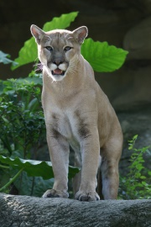
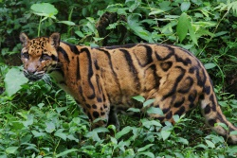
台灣、溫帶特有種介紹
製作人：希希

Slide 2
臺灣雲豹
頸側及體側有大型塊雲狀黑斑，腹部及四肢間雜有不規則褐色斑紋
食性：以鳥類、靈長類、小型哺乳動物為主。
夜行性，喜歡單獨活動，善於攀樹

Slide 3

山獅
公母山獅外型幾乎相同，而公獸略大
山獅是跳躍高手，由靜止一躍可達6-7公尺，短跑極快，但數百公尺內即疲乏。
山獅於清晨、黃昏活動，潛行獵物，生活於固定領域中﹝約12平方哩內﹞，以聲音、擦痕、排遺等宣示領域。

Slide 4
資料來源
臺灣雲豹
http://newweb.zoo.gov.tw/Pager/Show/ZooData_Index_Show.aspx?Animal_ID=11
山獅
http://newweb.zoo.gov.tw/Pager/Show/ZooData_Index_Show.aspx?Animal_ID=159

